Slide 1
Fine-Scale Tracking of Ambient Temperature and Movement Reveals Shuttling Behavior of Elephants to Water
Timo Meyer

Slide 2
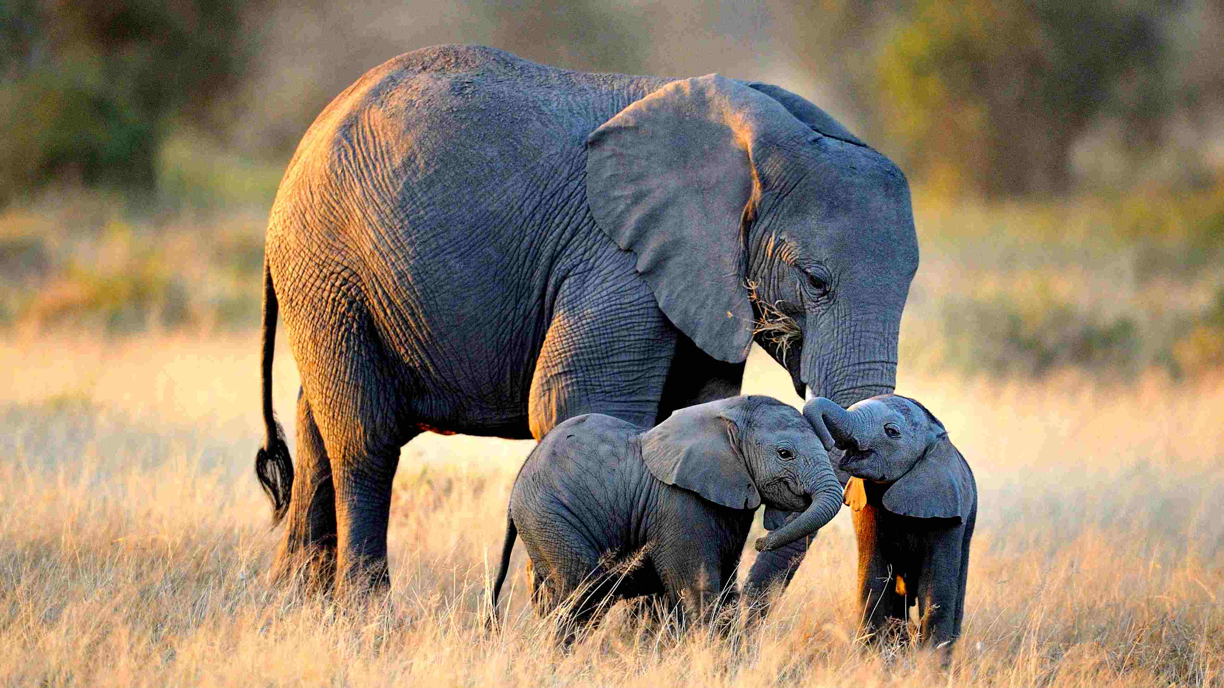
Kontext
Worum geht es?
Statistische Modellierung von Tracking Daten
Im Speziellen?

Slide 3
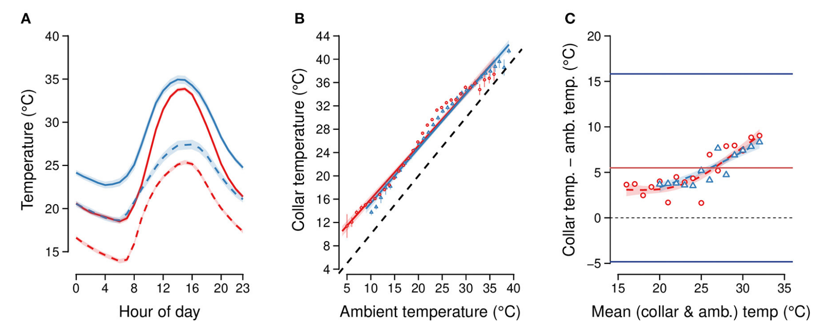
Hauptresultate des Papers I
GPS basierte Collars für Außentemperatur verwendbar

Slide 4
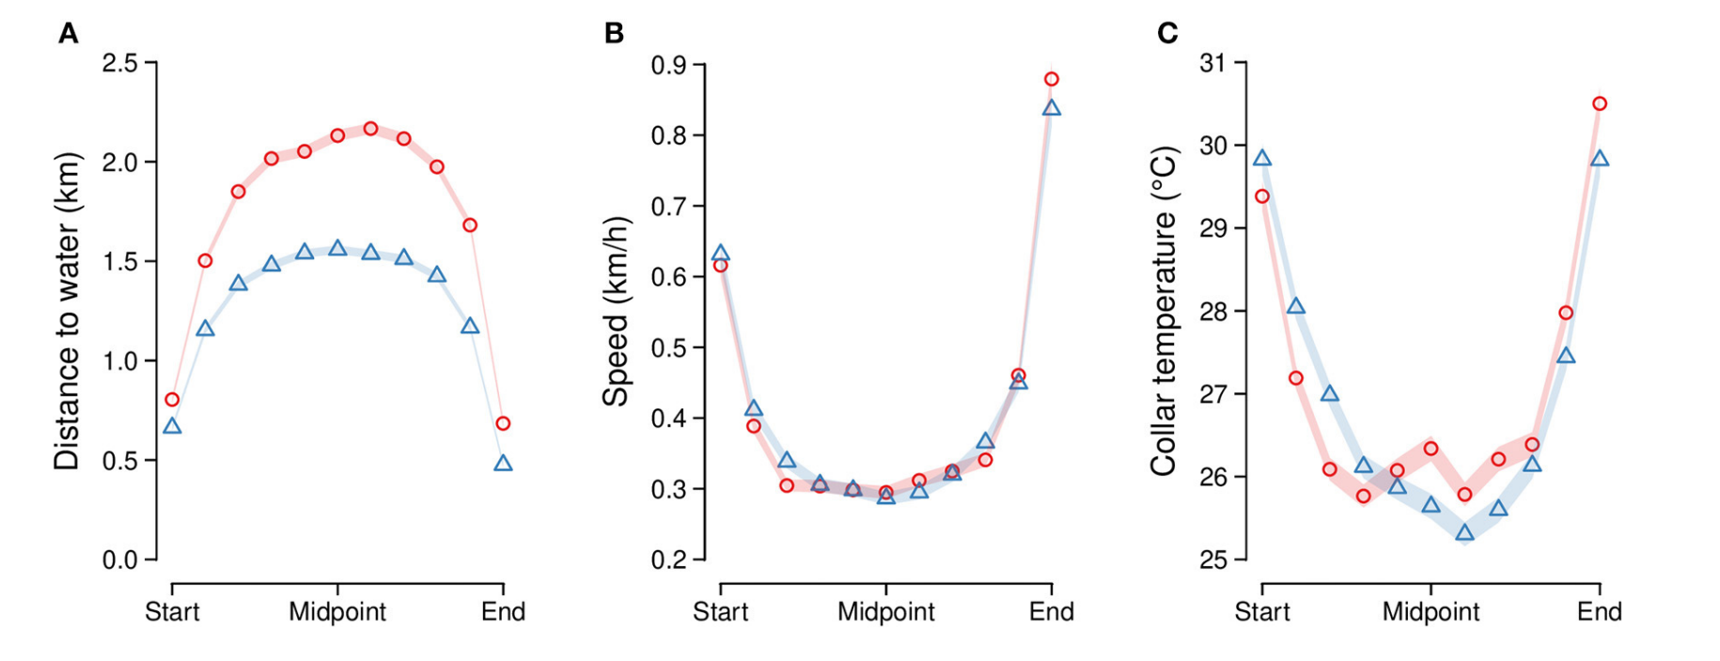
Hauptresultate des Papers II
Bewegungsverhalten der Tiere

Slide 5
1. Collar Temperatur als Maß für Umgebungstemperatur
Zwei Maßstäbe für Inferenz
Zeitlich (Schwerpunkt): Beziehung der getrackten Temperatur zu Flux-Turm
Räumlich: Beziehung der getrackten Temperatur zu LANDSAT Satelliten + Schatten + Season
Zeitlich: Linear Mixed Model (LMM)/ Generalisiertes Additives Model (GAM) für Bland-Altman Test
lmer(temp ~ temp_amb + season + (1|hour) + (1|id), data = data)
gam(diff ~ s(mean_of_measurements, by = season), data = data)
Limit of Agreement: mean_of_measurements ± 1.96* sd (aus LMM)
Räumlich: LMM
lmer(temp ~ landsat_temp + woody_density + season + (1|id), data = data)

Slide 6
Ergebnisse der LMMs
Zeitlich:
LMM Schätzung für temp_amb: 0.69 (p <0.01)
LMM Schätzung für season: 0.78 (p <0.01)
ID und hour als Random Effects trugen zu Standardabweichung von 5.3°C bei
5.3 * 1.96 = 10.39 = Bland-Altman Limits of Agreement
GAM zeigt, dass smoothing Spline (Mittelwerte) signifikanter Prädiktor für temp ist (p <0.01)
Räumlich:
LMM Schätzung für landsat_temp: 0.9 (p <0.01)
LMM Schätzung für season: 0.3 (p <0.01)
LMM Schätzung für woody_density: 0.01 (p =0.03)

Slide 7
Zurück zur Grafik
Collar Temperatur als zuverlässiger Indikator für Umgebungstemperatur

Slide 8
Bewegungsverhalten der Tiere
Beziehung zwischen Temperatur und Geschwindigkeit mittels GAMM ermittelt:
bam(v ~ s(temp) + season + woody_density + s(id, bs = "re"), data = data)
Ergebnis:
temp als signifikanter Prädiktor für Geschwindigkeit (p <0.01)
Schneller (Langsamer) in Regenzeit (Trockenzeit) (p <0.01)
Unter Dichter Vegetation ebenfalls langsamer

Slide 9
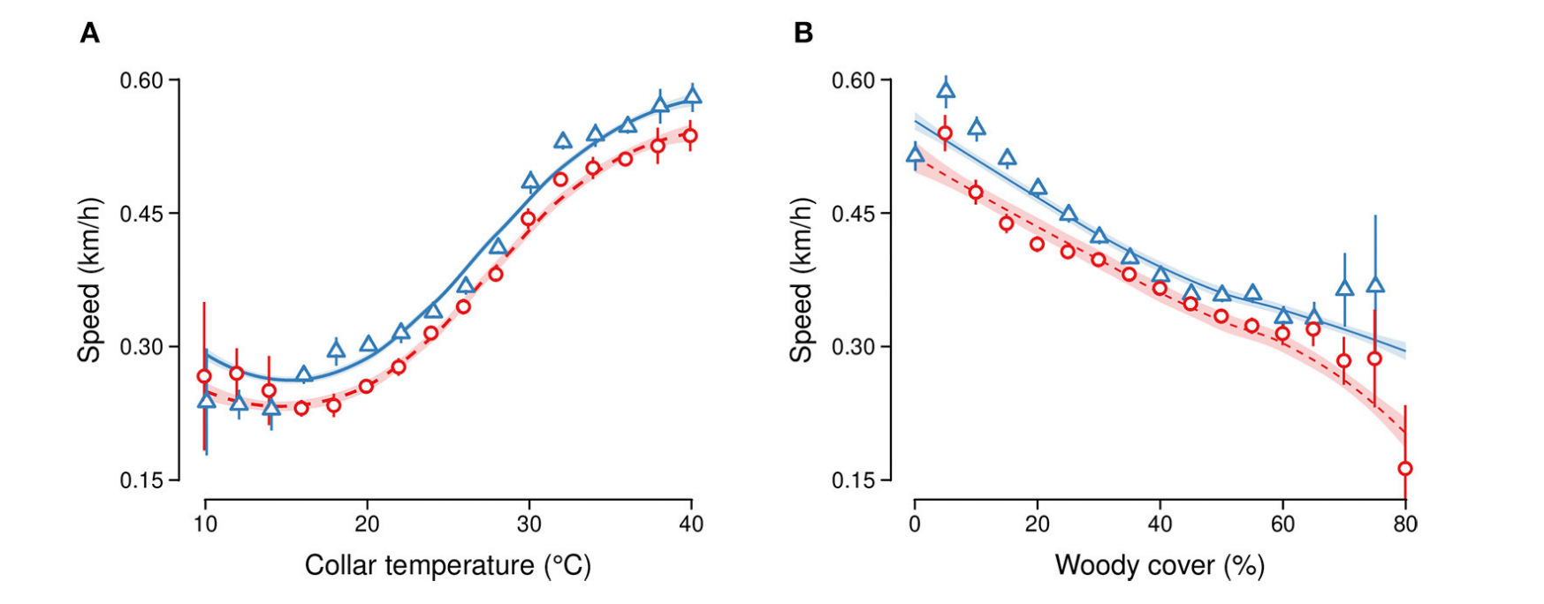
Beziehung zwischen Geschwindigkeit und Temperatur

Slide 10
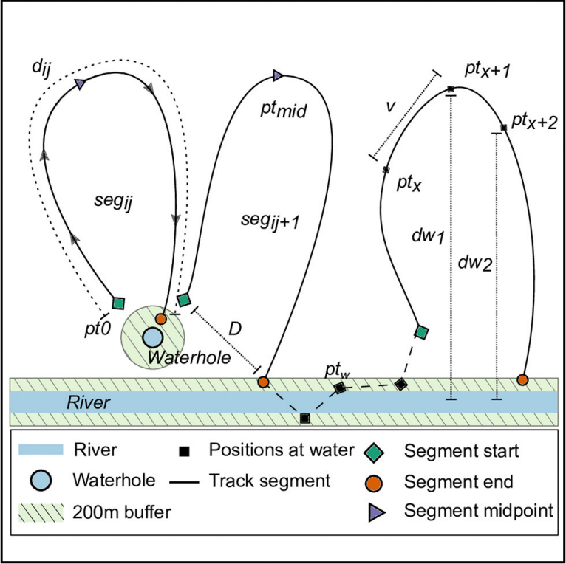
Pendelverhalten zu Wasserquellen
Vorgehen
Kolmogorov-Smirnov Test zur Verteilung der Tiere relativ zu Wasserquellen
Unterteilung des Bewegungsverhaltens in Segmente
Nutzung eines Clusteralgorithmus zur Einteilung der Segmente in drei Klassen
(1) Bewegung weg vom Wasser
(2) Bewegung gleichbleibend zum Wasser (parallel)
(3) Bewegung hin zum Wasser
LMMs zum testen von diversen Bewegungsmustern

Slide 11
Ergebnisse
Kolmogorov-Smirnov Test
Tiere näher am Wasser als man es zufällig erwarten würde (p < 0.01)
Knapp 21.6% der Zeit am Wasser verbracht
LMMs
Entlang der Segmente eine Distanz von
2.6km in der Trockenzeit (p <0.01)
1.9km in der Regenzeit (p <0.01) zurückgelegt
Durchschnittliche Geschwindigkeit betrug 0.4km/h (p<0.01)
Collar Temperatur am Beginn des Segments 29.6°C, am Endpunkt 30.2°C (p<0.01)

Slide 12
Zurück zur Grafik
Temperatur und Wasserabhängigkeit sind starke Treiber des Bewegungsverhaltens

Slide 13
Bezug zur Masterarbeit
HMM zur Modellierung möglicher biologischer Zustände in Abhängigkeit der Temperatur
Eventuell Recharge Model in den Übergangswahrscheinlichkeiten
Stochastische Differentialgleichungen zur Beziehung zwischen Geschwindigkeit und Temperatur

